Slide 1
Straeon ymarfer diogelwch.

Slide 2
Cardiau stori
a. Rydych chi’n chwarae pêl-droed yn y parc gyda ffrind. Mae tad eich ffrind yn eistedd ar fainc. Mae dyn ar fainc arall gerllaw wedi bod yn bwyta ei ginio. Yn sydyn, mae’n sefyll ar ei draed ac yn edrych yn ofnus. Mae’n edrych fel nad yw'n gallu anadlu, ac mae’n pwyntio at ei wddf.
b. Rydych chi ar faes chwarae’r ysgol. Mae grŵp o’ch ffrindiau’n rhedeg o gwmpas yn gyflym. Rydych chi'n gweld un ohonyn nhw’n baglu dros gôt sydd wedi cael ei gadael ar y llawr. Mae’n taro ei ben yn galed iawn ar y llawr ac yn dweud bod ei ben yn brifo llawer.
c. Rydych chi’n rhedeg i lawr y grisiau gyda grŵp o’ch ffrindiau yn yr ysgol. Mae un o’ch ffrindiau’n syrthio i lawr y grisiau o’ch blaen, ac mae bellach yn crïo’n uchel ac yn dal ei fraich mewn llawer o boen.
ch. Rydych chi mewn caffi gyda ffrind a’i rieni. Mae gweinydd yn mynd heibio yn cario hambwrdd. Mae’r gweinydd yn baglu ac mae pot o de poeth yn cwympo oddi ar yr hambwrdd ac yn tywallt te dros fraich menyw sy’n eistedd ar y bwrdd wrth eich ymyl. Mae hi wedi cynhyrfu, ac mae ei braich yn mynd yn goch iawn.
d. Rydych chi gartref ac mae eich mam wedi gofyn i chi a’ch chwaer fach roi trefn ar yr ailgylchu. Mae’r ddau ohonoch chi’n rhuthro am eich bod am chwarae gêm newydd ar ôl gorffen. Mae eich chwaer yn torri ei chroen yn wael ar dun miniog iawn. Mae’n gwaedu llawer.

Slide 3
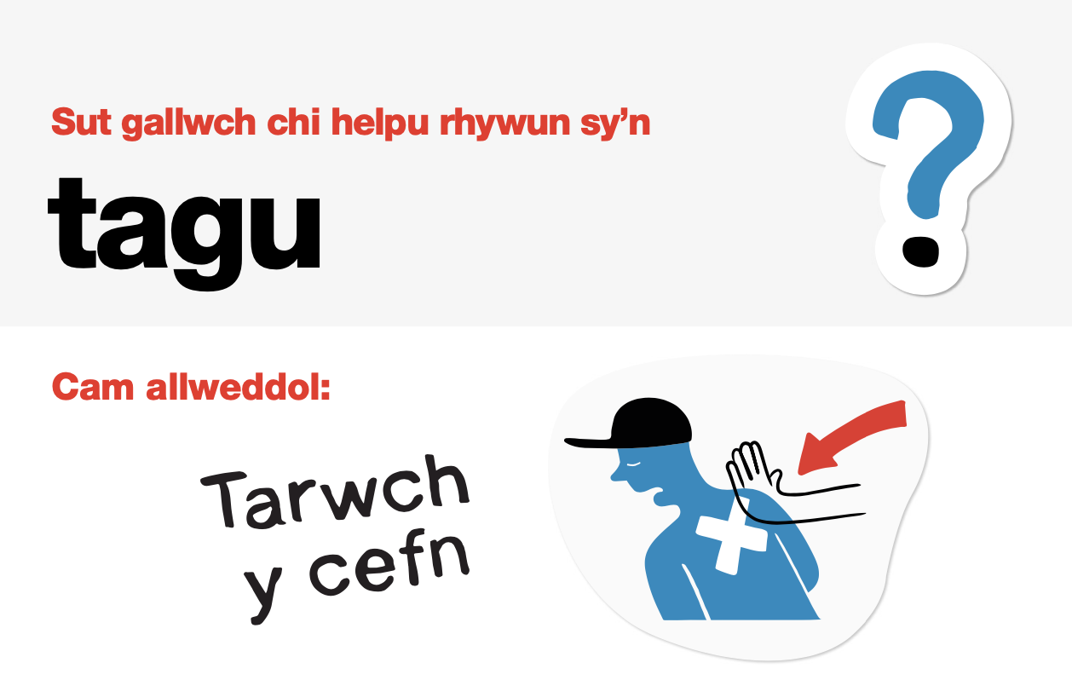
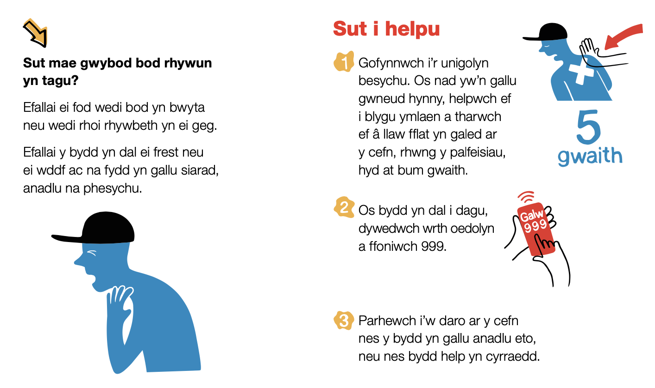
a. Rydych chi’n chwarae pêl-droed yn y parc gyda ffrind. Mae tad eich ffrind yn eistedd ar fainc. Mae dyn ar fainc arall gerllaw wedi bod yn bwyta ei ginio. Yn sydyn, mae’n sefyll ar ei draed ac yn edrych yn ofnus. Mae’n edrych fel nad yw'n gallu anadlu, ac mae’n pwyntio at ei wddf.

Slide 4
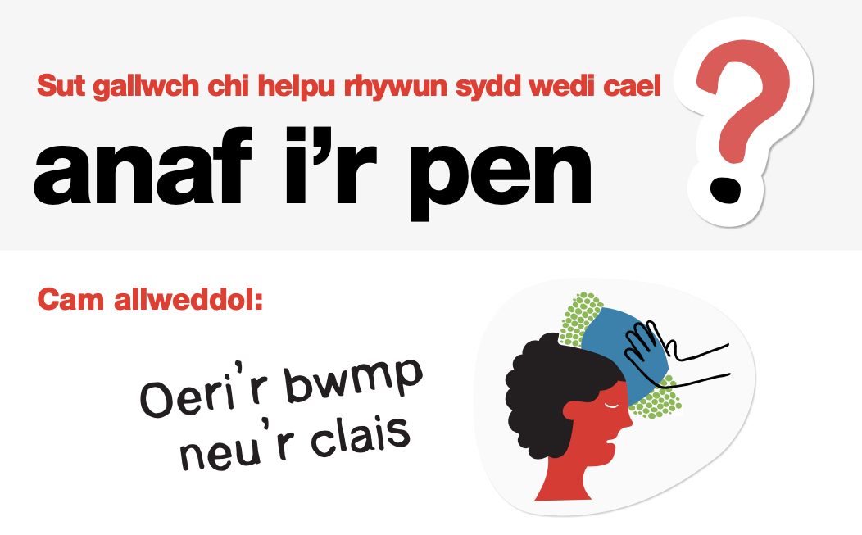
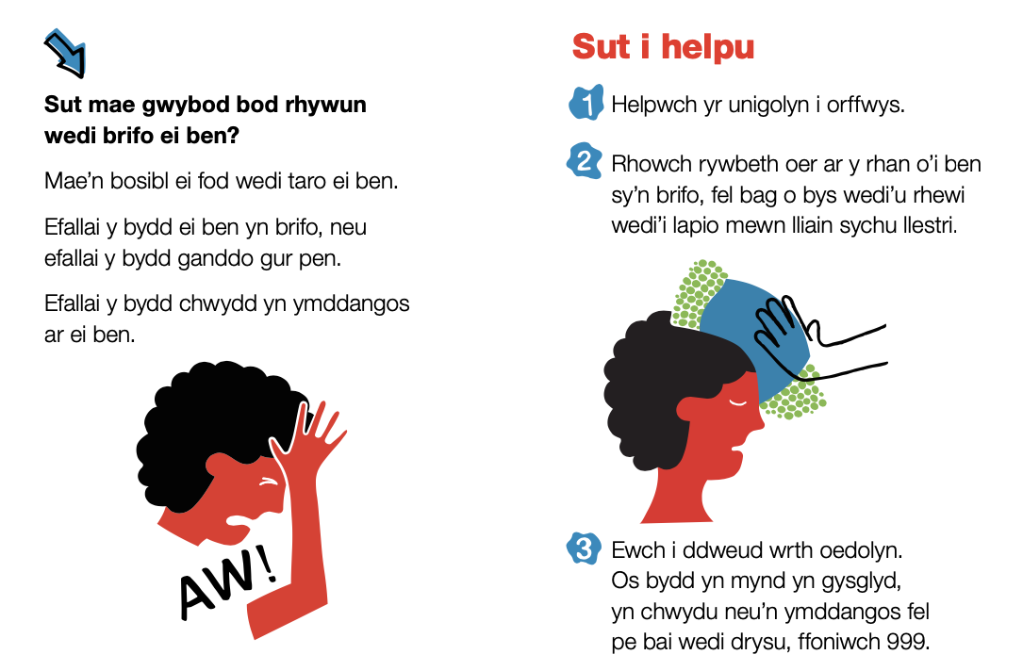
b. Rydych chi ar faes chwarae’r ysgol. Mae grŵp o’ch ffrindiau’n rhedeg o gwmpas yn gyflym. Rydych chi'n gweld un ohonyn nhw’n baglu dros gôt sydd wedi cael ei gadael ar y llawr. Mae’n taro ei ben yn galed iawn ar y llawr ac yn dweud bod ei ben yn brifo llawer.

Slide 5
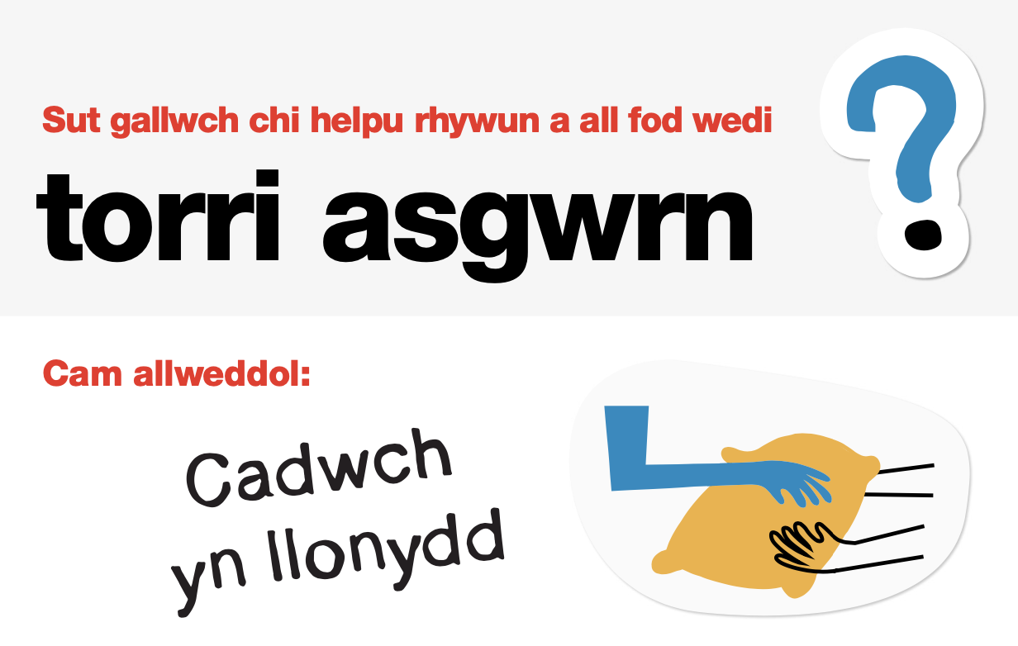
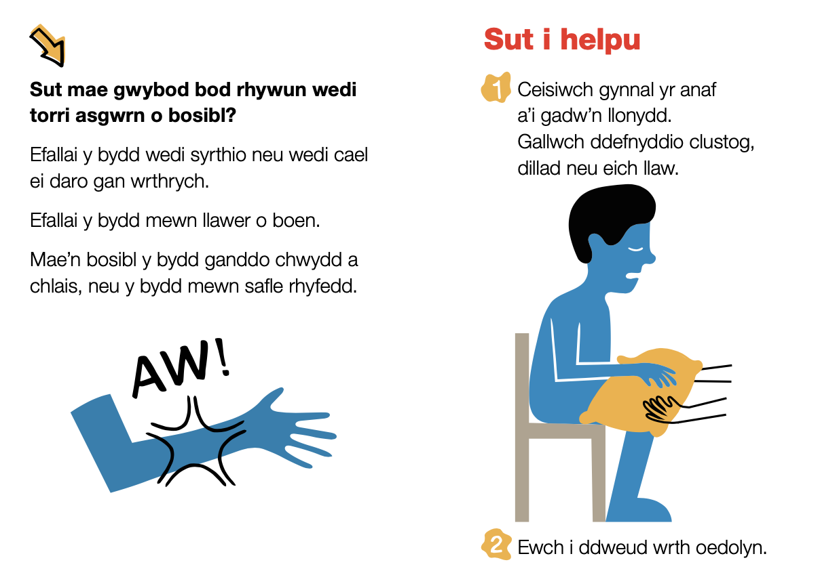
c. Rydych chi’n rhedeg i lawr y grisiau gyda grŵp o’ch ffrindiau yn yr ysgol. Mae un o’ch ffrindiau’n syrthio i lawr y grisiau o’ch blaen, ac mae bellach yn crïo’n uchel ac yn dal ei fraich mewn llawer o boen.

Slide 6
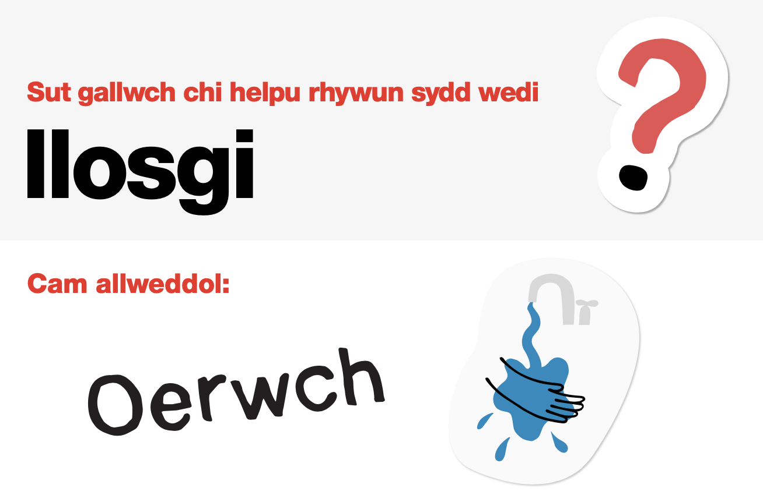
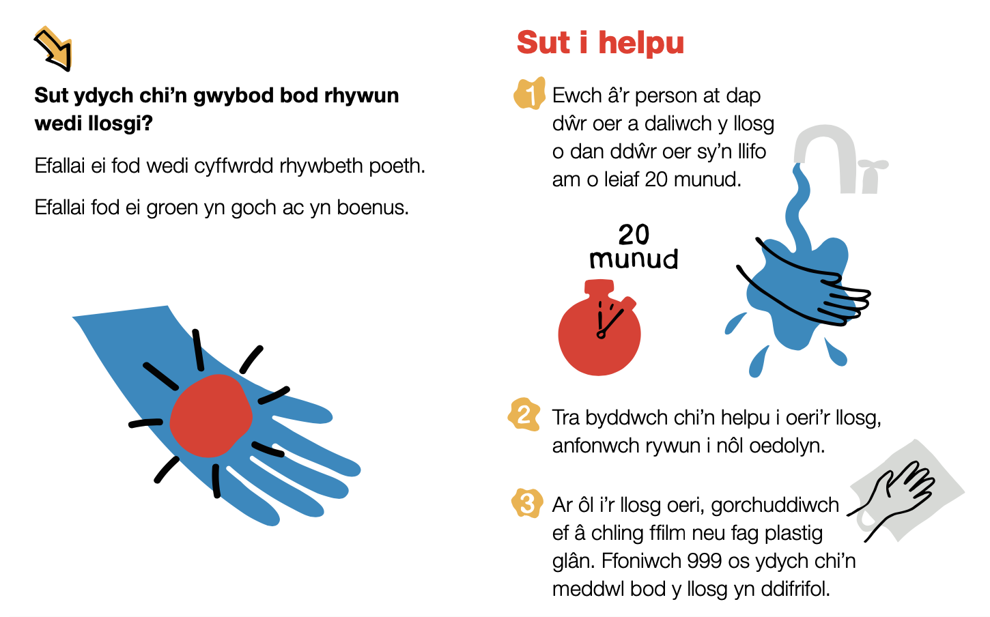
ch. Rydych chi mewn caffi gyda ffrind a’i rieni. Mae gweinydd yn mynd heibio yn cario hambwrdd. Mae’r gweinydd yn baglu ac mae pot o de poeth yn cwympo oddi ar yr hambwrdd ac yn tywallt te dros fraich menyw sy’n eistedd ar y bwrdd wrth eich ymyl. Mae hi wedi cynhyrfu, ac mae ei braich yn mynd yn goch iawn.

Slide 7
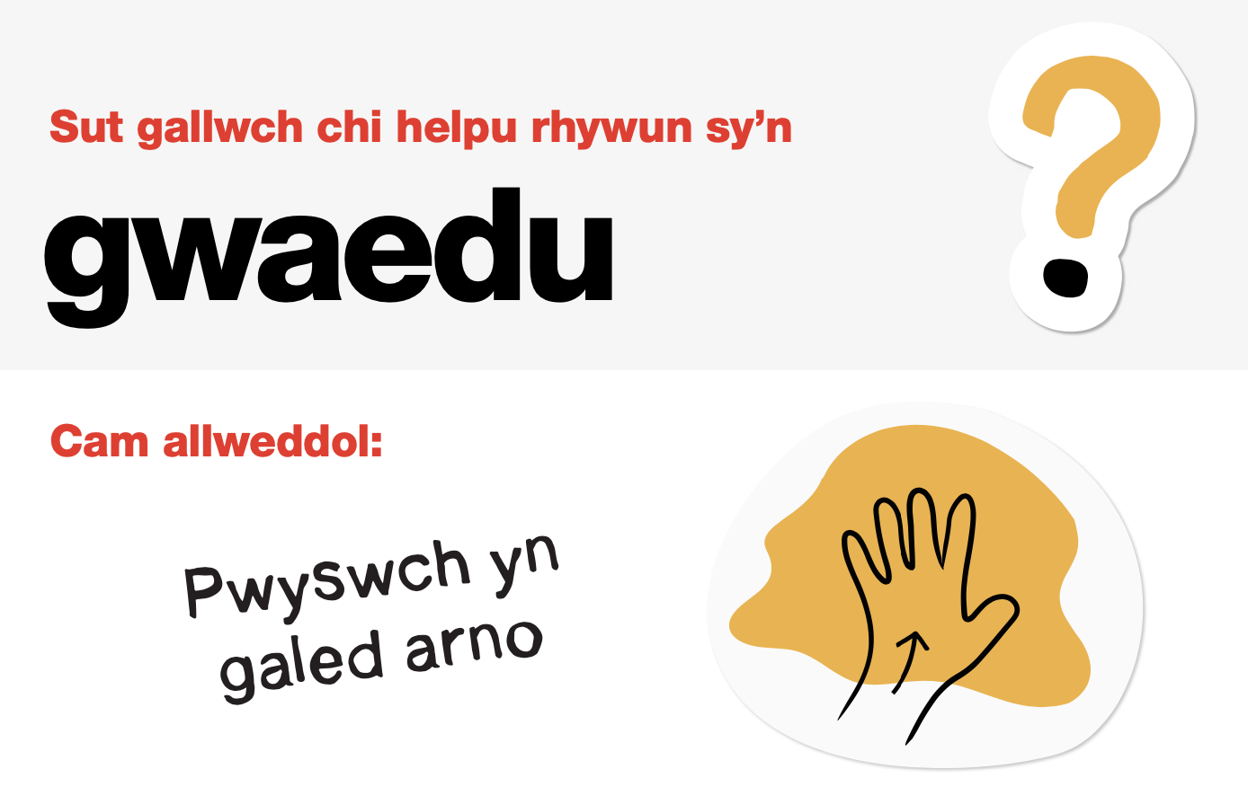
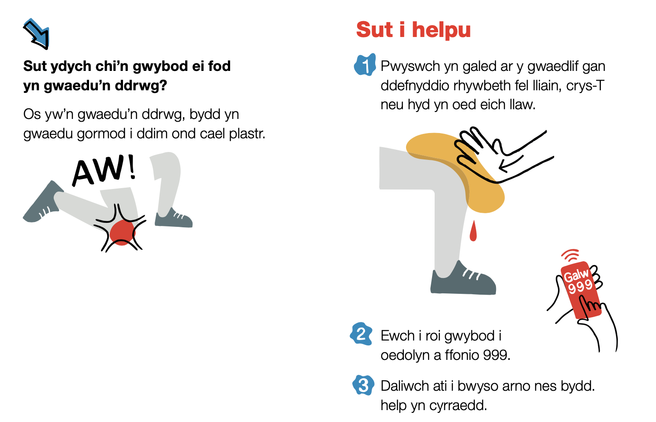
d. Rydych chi gartref ac mae eich mam wedi gofyn i chi a’ch chwaer fach roi trefn ar yr ailgylchu. Mae’r ddau ohonoch chi’n rhuthro am eich bod am chwarae gêm newydd ar ôl gorffen. Mae eich chwaer yn torri ei chroen yn wael ar dun miniog iawn. Mae’n gwaedu llawer.

Slide 8
Cwestiynau trafod
Beth oedd yn digwydd yn y stori hon?
A gafodd unrhyw un ei anafu? Beth roedd angen ei wneud i’w helpu? Beth oedd y cam cymorth cyntaf cywir i’w gymryd?
Beth roedd angen i’r cymeriadau feddwl amdano i’w cadw eu hunain ac eraill yn ddiogel? Beth wnaethon nhw i'w cadw eu hunain ac eraill yn ddiogel? A oedd yna unrhyw beth arall roedd angen iddyn nhw feddwl amdano?

Slide 9
Crynhoi
Ym mha straeon roedd angen i’r cymeriadau feddwl fwyaf am ddiogelwch?
Beth wnaeth y cymeriadau i’w cadw eu hunain yn ddiogel?
Beth yw’r pethau allweddol i’w cofio wrth helpu pobl eraill a’ch cadw eich hun yn ddiogel?

